Slide 1
DreamLost Avram cristian-Stefan Bianca Popa Alexandra Dragusin Matei Dumitrescu

Slide 2
1.DreamLost – short description
DreamLost este un joc care se bazeaza pe obtinerea unor finaluri diferite in functie de deciziile pe care jucatorul le ia de-a lungul
aventurii sale. Acest tip de joc este cunoscut drept “choices matter”.

Slide 3
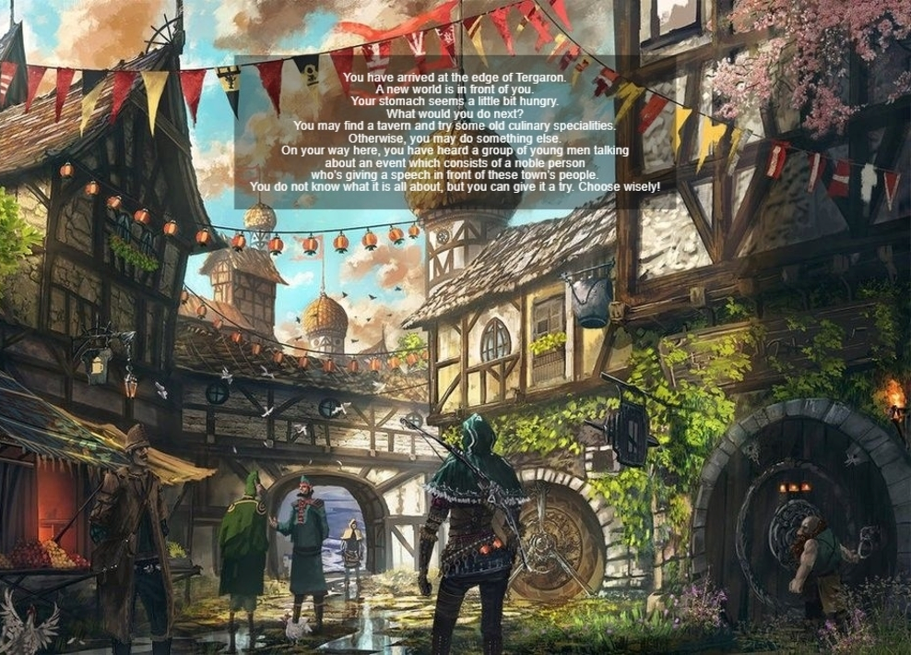
“Quotations are commonly printed as a means of inspiration and to invoke philosophical thoughts from the reader”

Slide 4
2.DreamLost – De ce am ales acest tip de joc?
Fara indoiala se poate preciza faptul ca acest joc nu este doar
un produs al cunostintelor de programare, cat si al creativitatii. Cursul de python a facut posibila aceasta realizare prin sansa oferita de a materializa pana si cele mai ambigue idei.

Slide 5
2.DreamLost – De ce am ales acest tip de joc?
Jocurile de tip “choices matter” sunt destul de cunoscute in lumea gamerilor. Exista jocuri precum “The Walking Dead”. Principala sursa de inspiratie este reprezentata de “The life and sufferings of Sir Brante”, un joc complex, care se bazeaza pe alegerile facute.

Slide 6
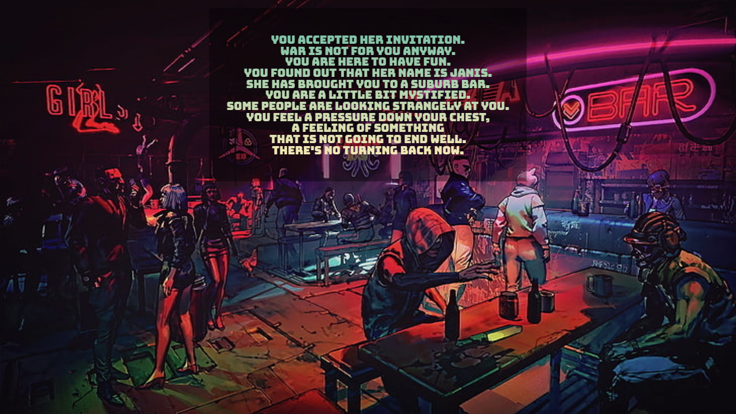
2.DreamLost – De ce am ales acest tip de joc?
Fara indoiala se poate preciza faptul ca acest joc nu este doar
un produs al cunostintelor de programare, cat si al creativitatii. Cursul de python a facut posibila aceasta realizare prin sansa oferita de a materializa pana si cele mai ambigue idei.

Slide 7
3.DreamLost – Descrierea Jocului
Jocul in sine se refera la un baiat care nu-si mai gaseste locul in lumea din care face parte. Am putea spune despre el ca este un
“mini Bacovia”. Ei bine, singura lui sansa de a se redescoperi pe sine este sa calatoreasca in vis in lumi diferite. De aceea, jucatorului i se ofera posibilitatea de a alege lumea in care doreste sa isi continue aventura.

Slide 8
2.DreamLost – Procesul de Creatie
Ca echipa, a trebuit sa ajungem cu totii intr-un punct comun cand a venit vorba de dezvoltarea ideii. Astfel, acestia au fost pasii pe care i-am urmat:
- gasirea unei metode de rezolvare si alegerea modulului “Tkinter”
- proiectarea in avans a desfasurarii jocului.
- “small steps” in fundamentarea povestii ( poza – text – functie)

Slide 9
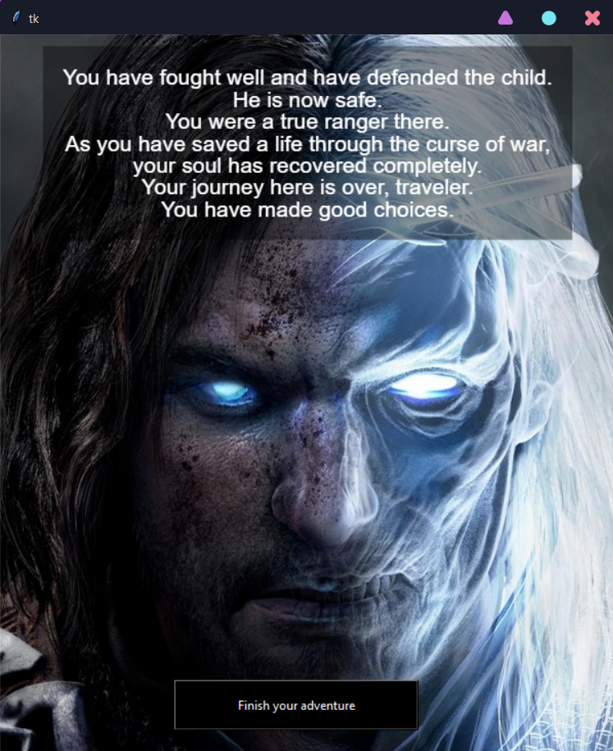
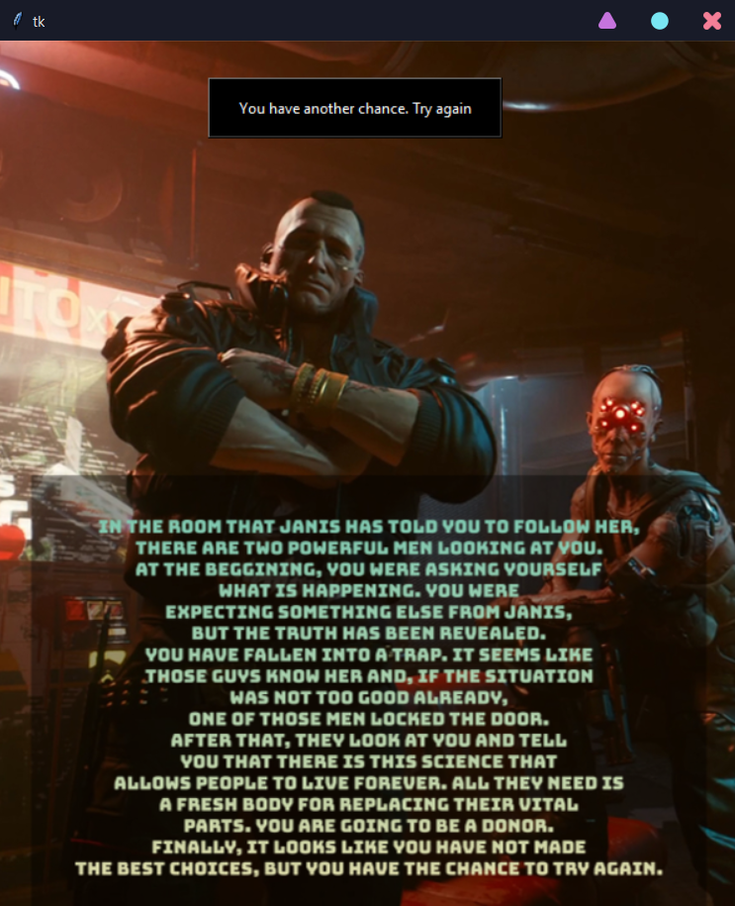
2.DreamLost – Procesul de Creatie
Ca echipa, a trebuit sa ajungem cu totii intr-un punct comun cand a venit vorba de dezvoltarea ideii. Astfel, acestia au fost pasii pe care i-am urmat:
- gasirea unei metode de rezolvare si alegerea modulului “Tkinter”
- proiectarea in avans a desfasurarii jocului.
- “small steps” in fundamentarea povestii ( poza – text – functie)

